Slide 1
Дәріс 11.
Үлестірілген операциялық жүйелер

Slide 2
Операциялық жүйе (ОЖ) – компьютердің аппаратурасы мен қосымшалары арасындағы интерфейс ретінде болатын бағдарламалық қамтама бөлігі.
ОЖ негізгі функциялары:
Процесстерді басқару
Жадыны басқару
Файлдарды басқару
Қауіпсіздікті қамтамасыз ету
Коммандалық интерпретация

Slide 3
MOSTLY USED OPERATING SYSTEMS
Windows
Linux
FreeRTOS
Blackberry
OS
Bsd
Android
iOS
Debian
OS X

Slide 5
Windows operating system

Slide 6
Windows Timeline

Slide 8
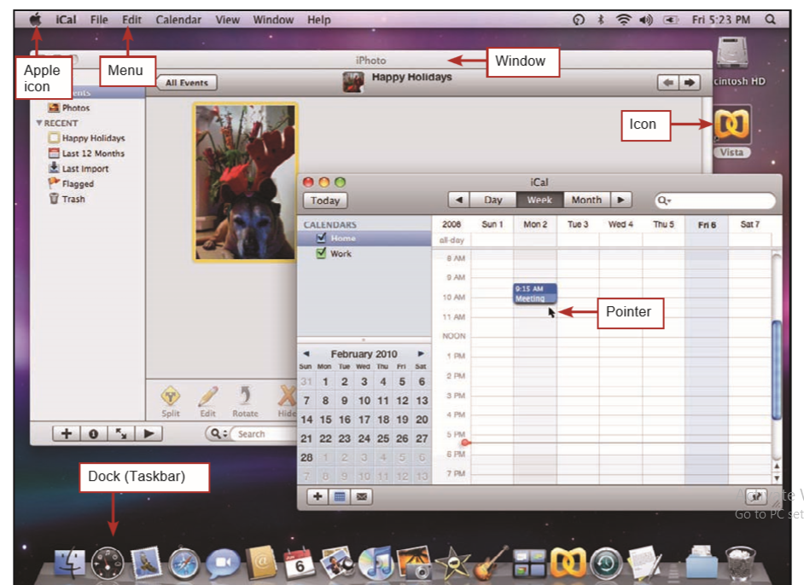
MAC OS Macintosh Operating System

Slide 11
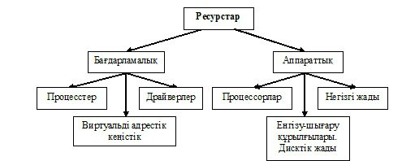
ОЖ ресурстарын екі топқа бөлуге болады
бағдарламалық ресурстар (процестер, виртуальді адрестік кеңістік, енгізу-шығару ішкі жүйесі);
аппараттық ресурстар (процессорлар, жады, құрылғылар).

Slide 12
Операциялық жүйе ядросы – операциялық жүйенің негізгі функцияларын орындайтын модульдер. Бұл модульдер әдетте, процестерді, жадты, енгізу-шығару құрылғыларын басқаруды қолдайды. Операциялық жүйе ядросының коды процессор жұмысының режимінде орындалады.
Операциялық жүйенің кейбір компоненттері осы операциялық жүйе үшін стандартты форматтағы қарапайым қосымшалар болып табылады. Оларды операциялық жүйенің көмекші модульдері деп атайды. Сондықтан көп жағдайда операциялық жүйе мен қосымшалар арасында шекара жүргізу қиынға соғады. Әдетте, қандай да бір бағдарламаның операциялық жүйеге тиістілігі туралы шешімді өндіруші қабылдайды.

Slide 13
Операциялық жүйелердің даму бағыттары.
ОЖ-лердің төменде келтірілген тарихи буындарын атап көрсету қабылданған:
Нөлдік буын. Алғашқы компьютерлерде ОЖ-лер болмаған. Бұл алғашқы компьютерлердің пайда болуынан бастап ХХ ғасырдың 50-ші жылдары ортасына дейінгі уақыт.
Бірінші буын. Пакеттік өңдеу, мультибағдарламалық ОЖ-лер. ХХ ғасырдың 50-жылдарының ортасында пайда болды.
Екінші буын. Көпрежимді ОЖ-лер, нақты уақыт ОЖ-лері. ХХ ғасырдың 60-жылдарында пайда болды.
Үшінші буын. Дербес компьютерлерге арналған ОЖ-лер, желілік ОЖ-лер. ХХ ғасырдың 80-жылдарының басында пайда болды
Төртінші буын. Үлестірілген ОЖ-лер. ХХ ғасырдың 90-жылдарының басында пайда болды

Slide 14
Операциялық жүйелердің жіктеуі. Операциялық жүйенің функциялары мен міндеттері. Мультипрограммалау. Уақыт бөлу режимдері.
1 Операциялық жүйелердің жіктелуі
1.1 Орталықтандыру типі бойынша жіктеу
Бірінші және негізгі жіктеу негізіне операциялық жүйені орталықтандыру (байланыстылық) дәрежесін жатқызамыз

Slide 15
Бұл жіктеу операциялық жүйелер жасалатын аппараттық платформалар ерекшеліктерін назарға алады.
1. Орталықтандырылған (жергілікті) ОЖ-лер. Бұл жүйелер жалғыз локальді компьютер ресурстарын басқарады. Оларға алгоритмдер жағынан алғанда екі әртүрлі ішкікластар кіреді: - Бірпроцессорлы жүйелер; - Көппроцессорлы жүйелер.
2. Желілік ОЖ-лер. Мұндай жүйелер желі пайдаланушыларына нақты желілік аппаратураға қарағанда жұмыс істеуге ыңғайлы қайсыбір виртуальді машинаны ұсынады. Алайда, пайдаланушы желілік ресурстарға қол жеткізу үшін әрқашан арнайы операцияларды орындайды.

Slide 16
Желілік жүйелер үш негізгі компоненттен тұратын қосымша желілік құралдардан тұрады:
ОЖ-нің серверлік бөлігі – жергілікті ресурстарды және ортақ пайдалану қызметтерін ұсыну құралдары;
ОЖ-нің клиенттік бөлігі – алыстатылған ресурстар мен қызметтерге қол жеткізу сұраныстарының құралдары;
ОЖ-нің транспорттық құралдары – желі компьютерлері арасында хабарламалар алмасуды қамтамасыз ететін құралдар.

Slide 17
3. Үлестірілген ОЖ-лер. Олар желі пайдаланушысына желілік ресурстардың ашықтығының ең үлкен дәрежесін беретін бірыңғай орталықтандырылған виртуальді машинаны ұсынады. Үлестірілген жүйелер тығыз кооперацияда жұмыс істеу үшін желінің барлық компьютерлерін біріктіреді. Мұндай жүйелерде жұмыс істеу барысында қосымшаны іске қосатын пайдаланушы оның нақты қай компьютерде орындалып жатқанын білмейді.
Бұл жіктеудің қызықты негіздемесі бар. Параллель және үлестірілген архитектуралар классификациясының негізгі мінездемесі деп ортақ немесе үлестірілген (әрбір түйін үшін локальді) жадты айтады. Осыдан келіп, есептеуіш жүйелерін екі класқа бөлуге болады.
Күшті байланысты жүйелер. Бұған бірнеше біртекті процессорлардан және ортақ жад массивінен тұратын жүйелер жатады.
Әлсіз байланысты жүйелер. Бұл әрқайсысының өз жадысы бар біртекті есептеуіш түйіндерінен тұратын жүйелер.

Slide 18
3. Үлестірілген ОЖ-лер. Олар желі пайдаланушысына желілік ресурстардың мөлдірлігінің (ашықтығының) ең үлкен дәрежесін беретін бірыңғай орталықтандырылған виртуальді машинаны ұсынады. Үлестірілген жүйелер тығыз кооперацияда жұмыс істеу үшін желінің барлық компьютерлерін біріктіреді. Мұндай жүйелерде жұмыс істеу барысында қосымшаны іске қосатын пайдаланушы оның нақты қай компьютерде орындалып жатқанын білмейді.
Бұл жіктеудің қызықты негіздемесі бар. Параллель және үлестірілген архитектуралар классификациясының негізгі мінездемесі деп ортақ немесе үлестірілген (әрбір түйін үшін локальді) жадты айтады. Осыдан келіп, есептеуіш жүйелерін екі класқа бөлуге болады.
Күшті байланысты жүйелер. Бұған бірнеше біртекті процессорлардан және ортақ жад массивінен тұратын жүйелер жатады.
Әлсіз байланысты жүйелер. Бұл әрқайсысының өз жадысы бар біртекті есептеуіш түйіндерінен тұратын жүйелер.

Slide 19
Ресурстарды басқару алгоритмдерінің ерекшеліктері бойынша жіктеу
Ресурстарды басқару алгоритмдерінің ерекшеліктері бойынша ОЖ жіктеуінің төмендегідей аспектілері бар:
1. Көпесептілікті қолдау
Біресепті ОЖ-лер пайдаланушының компьтермен өзара әрекетін қарапайым әрі ыңғайлы ете отырып, оған виртуальді машинаны ұсыну функциясын орындайды.
Көпесепті операциялық жүйелер қосымша түрде бірлесіп пайдаланатын ресурстарды бөлуді басқарады. Бірінші кезекте олар бірмезгілде бірнеше есепті бір процессорда орындау мүмкіндігін береді.

Slide 20
2. Көппайдаланушылық режимді қолдау
Бірпайдаланушылық ОЖ-лер бір пайдаланушының ақпараттарын басқа пайдаланушының санкцияланбаған қол жеткізуінен қорғау құралдарын ұсынбайды. Мұндай жүйелер ресурстарды бөлу мүмкіндіктерін ұсынбайды.
Көппайдаланушылық ОЖ-лерде ақпаратты қорғау құралдары бар.
3. Көпағындықты қолдау. Көпағындық ОЖ-лер процессорлық уақытты тек процессорлар арасында ғана емес, сонымен қатар процестердің жеке ағындар арасында да бөлу мүмкіндігін береді.
4. Көппроцессорлы өңдеуді қолдау. Көппроцессорлы ОЖ-лер бірнеше процессорлармен жұмыс істеу мүмкіндігін ұсынатын ресурстарды басқарудың күрделі алгоритмдерін реализациялайды.

Slide 21
Аппараттық платформалар ерекшеліктері бойынша жіктеу.
Аппараттық құралдар спецификасы ОЖ спецификасында бейнеленеді. Бұл классификациядағы компьютерлердің әрбір типінің ОЖ-лер қасиетіне тікелей әсер ететін белгілі бір қасиеттері бар.
Дәл қазір төмендегідей ОЖ-лер тобы айтарлықтай қызығушылық тудырып отыр:
қуатты серверлер үшін ОЖ-лер;
жұмыс станциялары және дербес компьютерлер үшін ОЖ-лер;
қалта компьютерлері үшін ОЖ-лер.

Slide 22
Үлестірілген операциялық жүйе
Үлестірілген операциялық жүйе тәуелсіз, желілік, байланысатын және физикалық бөлек есептеу түйіндерінің жиынтығындағы бағдарламалық құрал болып табылады. Олар бірнеше процессорлар қызмет көрсететін тапсырмаларды өңдейді. Әрбір жеке түйін ауқымды жиынтық операциялық жүйенің бағдарламалық жасақтамасының белгілі бір жиынын қамтиды.

Slide 23
Распределенная операционная система представляет собой программное обеспечение в коллекции независимых, сетевых , связывающихся и физически отдельных вычислительных узлов. Они обрабатывают задания, которые обслуживаются несколькими процессорами. Каждый отдельный узел содержит определенное подмножество программного обеспечения глобальной совокупной операционной системы.

Slide 24
Үлестірілген операциялық жүйе
Үлестірілген операциялық жүйе есептеу жүйесінің масштабында бірыңғай операциялық жүйе ретінде болады. Үлестірілген ОЖ-мен жұмыс істейтін желінің әр компьютері осы ауқымда ОЖ-нің кейбір функцияларын орындайды. Үлестірілген ОЖ желінің барлық компьютерлерін біріктіреді, өйткені олар компьютерлік желінің барлық ресурстарын тиімді пайдалану үшін бір-бірімен тығыз байланыста жұмыс істейді. Үлестірілген ОЖ, жұмысты әр түрлі өңдеу машиналарына динамикалық және автоматты түрде тарату, желілік машиналар жиынтығын виртуалды процессор ретінде жұмыс істеуге мәжбүр етеді. Үлестірілген ОЖ пайдаланушысында, жалпы айтқанда, оның жұмысы қандай машинада орындалғаны туралы ақпарат болмайды.

